Slide 1
Tuần 3:
SSH and SSH Logger

Slide 2
Quá trình xác thực của dịch vụ SSHD
Bất cứ khi nào một người dùng kết nối, daemon sẽ phản hồi bằng các public host và server key.
Người dùng sẽ so sánh RSA host key với cơ sở dữ liệu của người dùng để xác minh rằng key không bị thay đổi.
Sau đó người dùng tạo một số ngẫu nhiên 256-bit.
Daemon sẽ mã hóa số ngẫu nhiên này bằng cách sử dụng cả host key và server key đồng thời gửi số đã mã hóa đến máy chủ.
Sau đó cả hai bên sẽ sử dụng số ngẫu nhiên này làm session key để mã hóa tất cả các giao tiếp khác trong session.
Cuối cùng, máy chủ và người dùng sẽ đi vào bước authentication dialog khi người dùng sẽ tự xác thực bản thân bằng public key authentication, password authentication,...
Tài khoản có thể đăng nhập không thành công, không được phép truy cập nếu tài khoản nằm trong DenyUsers hoặc nhóm của nó nằm trong DenyGroups

Slide 3
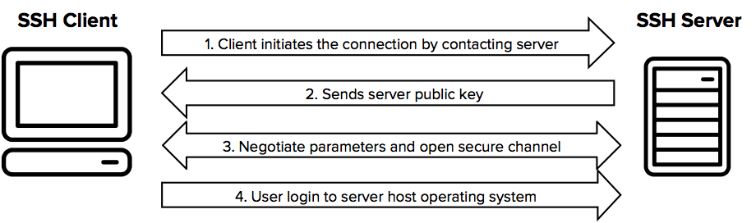
Quá trình xác thực của dịch vụ SSHD

Slide 4
Quá trình đăng nhập của dịch vụ SSHD
1. Nếu đăng nhập trên tty và không có lệnh nào được thực thi, SSHD sẽ in thời gian đăng nhập cuối cùng và chạy lệnh cat /etc/motd .
2. Nếu đăng nhập trên tty , ghi lại thời gian đăng nhập.
3. Kiểm tra tệp /etc/nologin , nếu tệp đó tồn tại, in ra nội dung và thoát.
4. Thay đổi sang chế độ chạy với các đặc quyền của người dùng thông thường.
5. Thiết lập môi trường cơ bản.
6. Đọc tệp ~/.ssh/environment , nếu tệp tồn tại thì người dùng được phép thay đổi môi trường của họ.
7. Chuyển đến thư mục chính của người dùng.
8. Nếu ~/.ssh/rc tồn tại, chạy tệp. Nếu /etc/ssh/sshrc tồn tại, chạy tệp. Nếu không thì chạy xauth .
9. Thực thi user's shell hoặc command.

Slide 5
3 bước của tiến trình SSH
Bước 1: Xác minh máy chủ bởi người dùng
Người dùng khởi tạo kết nối SSH với máy chủ.
Máy chủ listens port mặc định 22 cho các kết nối SSH.
Danh tính máy chủ được xác minh bằng 2 trường hợp:
TH1: Nếu người dùng truy cập máy chủ lần đầu, máy người dùng sẽ được yêu cầu xác thực máy chủ theo cách thủ công bằng cách xác minh public key của máy chủ.
TH2: Nếu người dùng truy cập vào máy chủ không phải lần đầu, danh tính máy chủ sẽ được xác minh với thông tin đã được ghi trước đó trong tệp known_hosts .

Slide 6
3 bước của tiến trình SSH
Bước 2: Tạo session key để mã hóa tất cả những thông tin liên lạc
Sau khi máy chủ được xác minh, cả hai bên sẽ tạo session key sử dụng thuật toán Diffie Hellman
Session key được tạo là khóa đối xứng chung, tức là một khóa được sử dụng để mã hóa và giải mã.

Slide 7
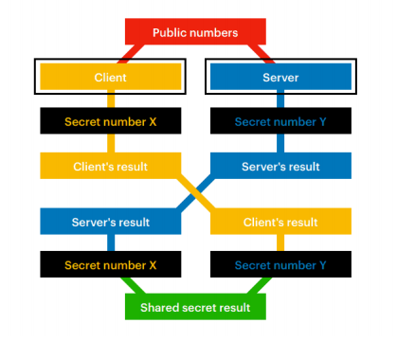
Thuật toán Diffie Hellman

Slide 8
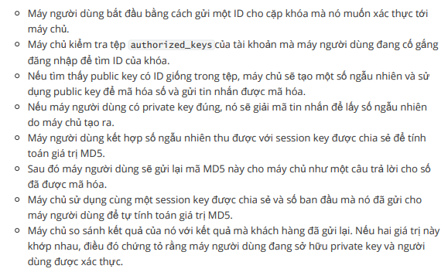
3 bước của tiến trình SSH
Bước 3: Xác thực người dùng

Slide 9
Linux PAM Module
Bước 1: Người dùng chạy một ứng dụng để truy cập vào dịch vụ mong muốn, ví dụ: login.
Bước 2: PAM-aware application (chương trình giúp các privile-granting application làm việc với thư viện PAM) gọi thư viện PAM để thực hiện nhiệm vụ xác thực.
Bước 3: PAM Library sẽ dựa vào file cấu hình của chương trình đó trong /etc/pam.d (ví dụ ở trên là dịch vụ login thì file cấu hình sẽ là /etc/pam.d/login ) để xác định loại xác thực nào được yêu cầu cho chương trình trên. Trong trường hợp không có file cấu hình, thì file /etc/pam.d/other sẽ được sử dụng.
Bước 4: PAM Library sẽ load các module yêu cầu cho việc xác thực được đề cập ở trên.
Bước 5: Các modules này sẽ tạo một liên kết tới các hàm chuyển đổi trên chương trình.
Bước 6: Các hàm này dựa vào các modules mà đưa ra các yêu cầu với người dùng (ví dụ ở login, chúng có thể yêu cầu người dùng nhập password)
Bước 7: Người dùng nhập thông tin vào theo yêu
Bước 8: Sau khi quá trình xác thực kết thúc, chương trình này sẽ dựa vào kết quả mà đáp ứng yêu cầu người dùng (ví dụ cho phép login vào hệ thống) hay thông báo thất bại với người dùng nếu quá trình xác thực thất bại.

Slide 10
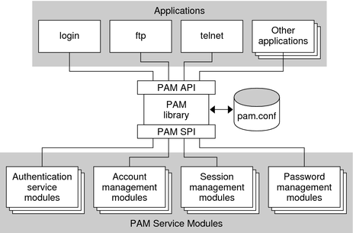
Linux PAM Module

Slide 11
Strace
Khi một câu lệnh được thực thi, strace sẽ tạo ra 2 process, một để thực hiện chương trình, một để theo dõi chương trình đó.
Khi chương trình được theo dõi, nó sẽ thực hiện ptrace request tên PTRACE_TRACEME .
Tiến trình theo dõi sẽ bắt đầu theo dõi, được báo hiệu khi chương trình đang được thực thi gửi lại SIGSTOP
Khi này chương trình được theo dõi sẽ chạy đến hoặc điểm khởi đầu hoặc thoát khỏi system calls.
Khi chương trình được theo dõi đến một system call, PTRACE_PEEKUSER sẽ decode system call number

Slide 12
Thực hành
Hướng dẫn hook strace vào một process và đọc username và password đã được nhập vào.

